Slide 1









CHÍNH TẢ LỚP 4
THỢ RÈN

Slide 2
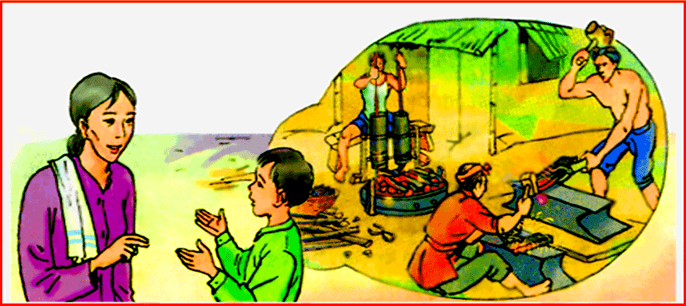

CHÍNH TẢ (Nghe – viết)
THỢ RÈN

Slide 3
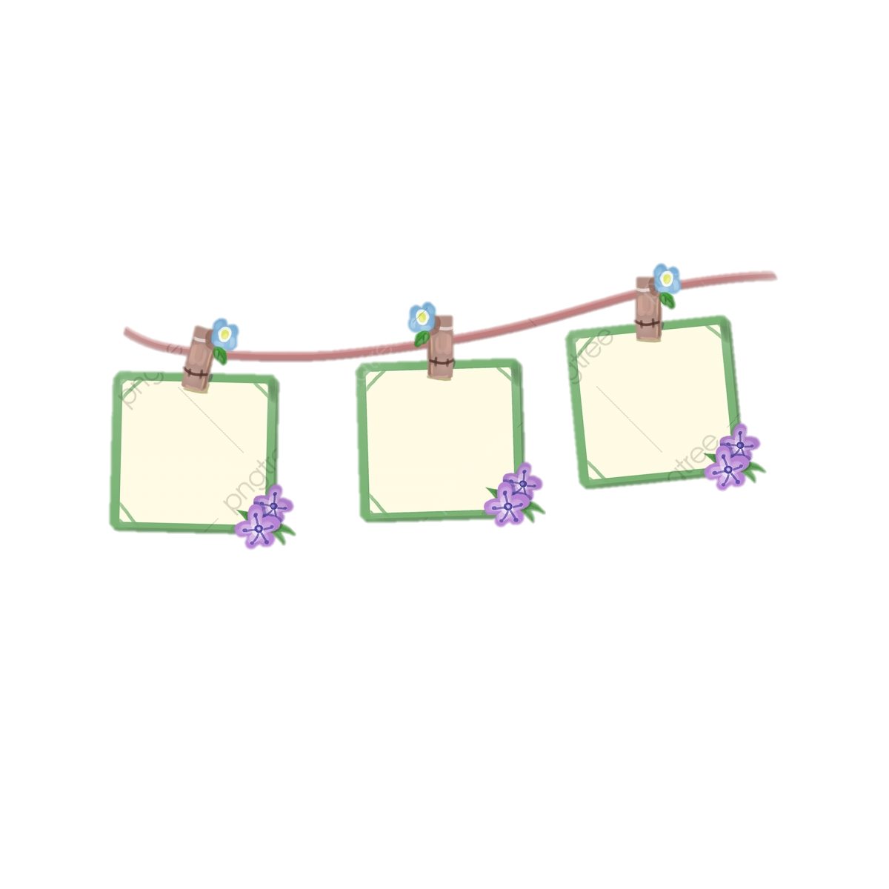

Những điều em cần lưu ý
Tập trung
nghe giảng và thực hiện
các nhiệm vụ
của bài học.
Chuẩn bị:
- Sách TV lớp 4
tập 1
- Vở
- Bút mực, bút chì
- Thước kẻ
- Ngồi học ở
nơi yên tĩnh,
đủ ánh sáng
- Ngồi học
đúng tư thế

Slide 4




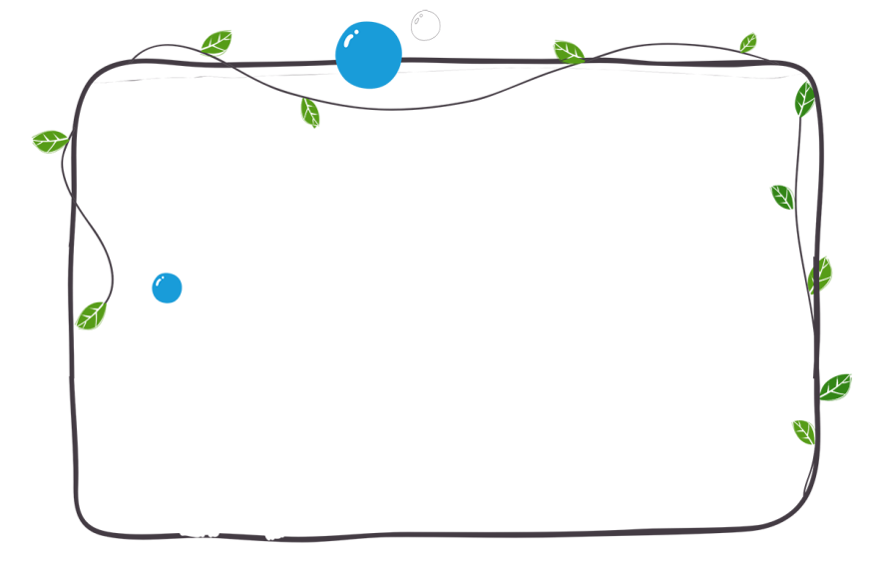
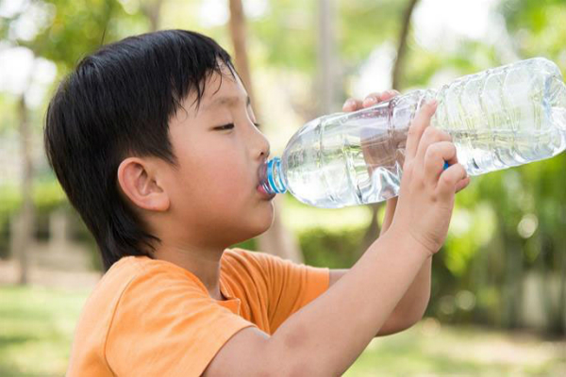

Chính tả
SGK trang 86
Nghe - viết : Thợ rèn
Tu: uống nhiều và liền một mạch
bằng cách ngậm vào miệng chai hay vòi ấm.
        Giữa trăm nghề, làm nghề thợ rèn
        Ngồi xuống nhọ lưng, quệt ngang nhọ mũi
        Suốt tám giờ chân than mặt bụi
        Giữa trăm nghề, chọn nghề thợ rèn.
        Làm thợ rèn mùa hè có nực
        Quai một trận, nước tu ừng ực
        Hai vai trần bóng nhẫy mồ hôi
        Cũng có khi thấy thở qua tai.
        Làm thợ rèn vui như diễn kịch
        Râu bằng than mọc lên bằng thích
        Nghịch ở đây già trẻ như nhau
        Nên nụ cười nào có tắt đâu.
        Khánh Nguyên
Quai (búa):
vung búa lên cao
rồi giáng mạnh xuống.

Slide 5


Chính tả
SGK trang 86
Nghe - viết : Thợ rèn
Tiết 18.
Bài thơ gồm mấy khổ,
mỗi khổ thơ
gồm mấy dòng thơ?
        Giữa trăm nghề, làm nghề thợ rèn
        Ngồi xuống nhọ lưng, quệt ngang nhọ mũi
        Suốt tám giờ chân than mặt bụi
        Giữa trăm nghề, chọn nghề thợ rèn.
        Làm thợ rèn mùa hè có nực
        Quai một trận, nước tu ừng ực
        Hai vai trần bóng nhẫy mồ hôi
        Cũng có khi thấy thở qua tai.
        Làm thợ rèn vui như diễn kịch
        Râu bằng than mọc lên bằng thích
        Nghịch ở đây già trẻ như nhau
        Nên nụ cười nào có tắt đâu.
        Khánh Nguyên
Bài thơ cho các em biết gì về nghề thợ rèn?
Nghề thợ rèn có những điểm gì vui nhộn ?
Những từ ngữ nào cho em biết nghề thợ rèn rất vất vả ?
ngồi xuống nhọ lưng, quệt ngang nhọ mũi, suốt tám giờ chân than mặt bụi, nước tu ừng ực, bóng nhẫy mồ hôi, thở qua tai.
Nghề thợ rèn vui như diễn kịch, già trẻ như nhau, nụ cười không bao giờ tắt.
Bài thơ gồm 3 khổ thơ
Mỗi khổ thơ gồm 4 dòng thơ.
Sự vất vả và niềm vui trong lao động của người thợ rèn.

Slide 6






Chính tả
Nghe - viết : Thợ rèn
Hướng dẫn viết từ khó
trăm nghề
quệt ngang
quai một trận
bóng nhẫy
diễn kịch

Slide 7


Chính tả
SGK trang 86
Nghe - viết : Thợ rèn
        Giữa trăm nghề, làm nghề thợ rèn
        Ngồi xuống nhọ lưng, quệt ngang nhọ mũi
        Suốt tám giờ chân than mặt bụi
        Giữa trăm nghề, chọn nghề thợ rèn.
        Làm thợ rèn mùa hè có nực
        Quai một trận, nước tu ừng ực
        Hai vai trần bóng nhẫy mồ hôi
        Cũng có khi thấy thở qua tai.
        Làm thợ rèn vui như diễn kịch
        Râu bằng than mọc lên bằng thích
        Nghịch ở đây già trẻ như nhau
        Nên nụ cười nào có tắt đâu.
        Khánh Nguyên

Slide 8







Tư thế ngồi viết
Lưng thẳng
Không tì ngực xuống bàn
Đầu hơi cúi
Mắt cách vở khoảng 25 - 30cm
Hai chân để song song, thoải mái
Không gian yên tĩnh,
có đủ ánh sáng
Cách viết thơ
- Tên bài lùi vào khoảng 6 ô ly
- Viết hoa chữ cái đầu dòng
- Mỗi khổ thơ cách nhau
1 dòng kẻ

Slide 9
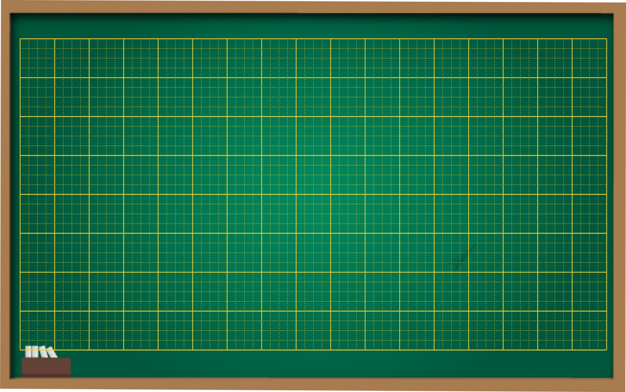





Thứ ....... ngày ..... tháng ..... năm 2021
Chính tả
Thợ rèn
Giữa …
Ngồi ….

Slide 10


Sửa lỗi sai
SGK trang 86
Thợ rèn
        Giữa trăm nghề, làm nghề thợ rèn
        Ngồi xuống nhọ lưng, quệt ngang nhọ mũi
        Suốt tám giờ chân than mặt bụi
        Giữa trăm nghề, chọn nghề thợ rèn.
        Làm thợ rèn mùa hè có nực
        Quai một trận, nước tu ừng ực
        Hai vai trần bóng nhẫy mồ hôi
        Cũng có khi thấy thở qua tai.
        Làm thợ rèn vui như diễn kịch
        Râu bằng than mọc lên bằng thích
        Nghịch ở đây già trẻ như nhau
        Nên nụ cười nào có tắt đâu.
        Khánh Nguyên

Slide 11



2/ Điền vào chỗ trống:
b) Uôn hay uông ?
… nước, nhớ ng…
Anh đi anh nhớ quê nhà
Nhớ canh rau m… nhớ cà dầm tương.
Đố ai lặn x... vực sâu
Mà đo miệng cá, … câu cho vừa.
Người thanh tiếng nói cũng thanh
Ch…. kêu khẽ đánh bên thành cũng kêu.
Uống nước, nhớ nguồn
Anh đi anh nhớ quê nhà
Nhớ canh rau muống nhớ cà dầm tương.
Đố ai lặn xuống vực sâu
Mà đo miệng cá, uốn câu cho vừa.
Người thanh tiếng nói cũng thanh
Chuông kêu khẽ đánh bên thành cũng kêu.

Slide 12






THANK YOU

Slide 13
